Slide 1
中国联通智慧消防业务介绍

Slide 2
目录
目 录
1
2
3
4
背景与现状
总体设计
建设内容
服务方案
Notes:
我们经过长期调研，对气象部门信息化现状、业务流程进行了系统的梳理与分析，同时结合我国的大数据产业发展的政策背景、大数据产业本身的特点以及其他行业在大数据领域发展的情况，提出了气象大数据应用创新中心建设的必要性与急迫性。以下将会分5个部分对本次建设规划进行介绍，分别是：1、背景与现状；2、总体设计；3、建设内容；4、计划于投资；5、效益分析

Slide 3
第一章
背景与现状
Notes:
首先第一章，我们先来看看背景与现状。本章主要分为三个部分：行业背景、现状分析、贵州发展大数据的产业优势

Slide 4
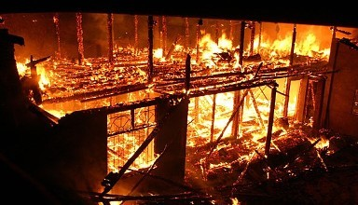
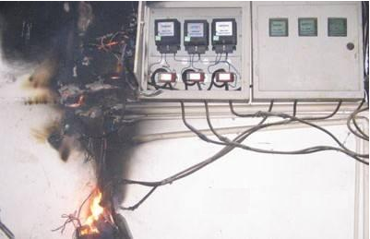
项目背景
消防安全形势严峻
一个城市、一个行业、一个企业，不知道自己的风险在哪里？才是最大的风险。
随着城镇化建设的快速发展，消防安全面临的形势日趋严峻。而社会公共消防基础力量薄弱、监管对象众多且复杂，给消防工作带来巨大压力。
2016年全国火灾成因统计中
电气火灾占比30%
2017年全国火灾各成因损失统计
电气火灾损失占比25%

Slide 5
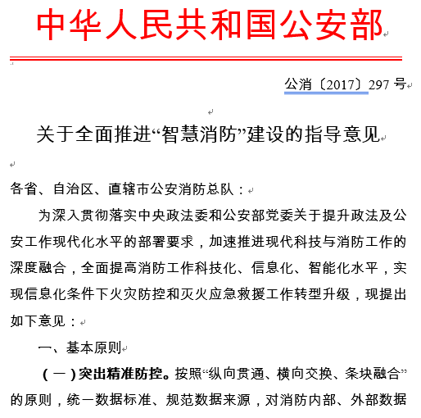
政策要求
公安部消防局2017年10月10日下发文件，关于全面推进“智慧消防”建设的指导意见，明确要求加速推进现代科技与消防工作的深度融合，全面提高消防工作科技化、信息化、智能化水平。

Slide 6
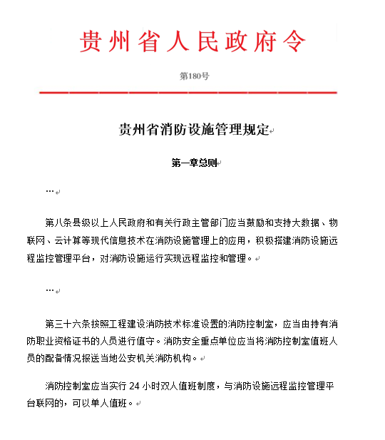
政策要求
《规定》第一章第八条明确规定应当鼓励、支持大数据、物联网、云计算等现代信息技术在消防设施管理上的应用，积极搭建消防设施远程监控管理平台，对消防设施运行实现远程监控和管理 。
《规定》第三十六条消防控制室应当实行24小时双人值班制度，与消防设施远程监控管理平台联网的，可以单人值班

Slide 7
第二章
总体设计
Notes:
首先第一章，我们先来看看背景与现状。本章主要分为三个部分：行业背景、现状分析、贵州发展大数据的产业优势

Slide 8
设计标准
《中华人民共和国消防法》
《城市消防远程监控系统技术规范》--GB 50440
《城市消防远程监控系统》--GB 26875
《消防设施物联网系统技术标准》 -- DG/TJ 08-2251-2018
《DBJT15-77-2010 电气火灾监控系统设计、施工及验收规范》
《火灾自动报警系统设计规范》 -- GB 50116
《安全防范视频监控摄像机通用技术要求》 -- GA/T 1127

Slide 9
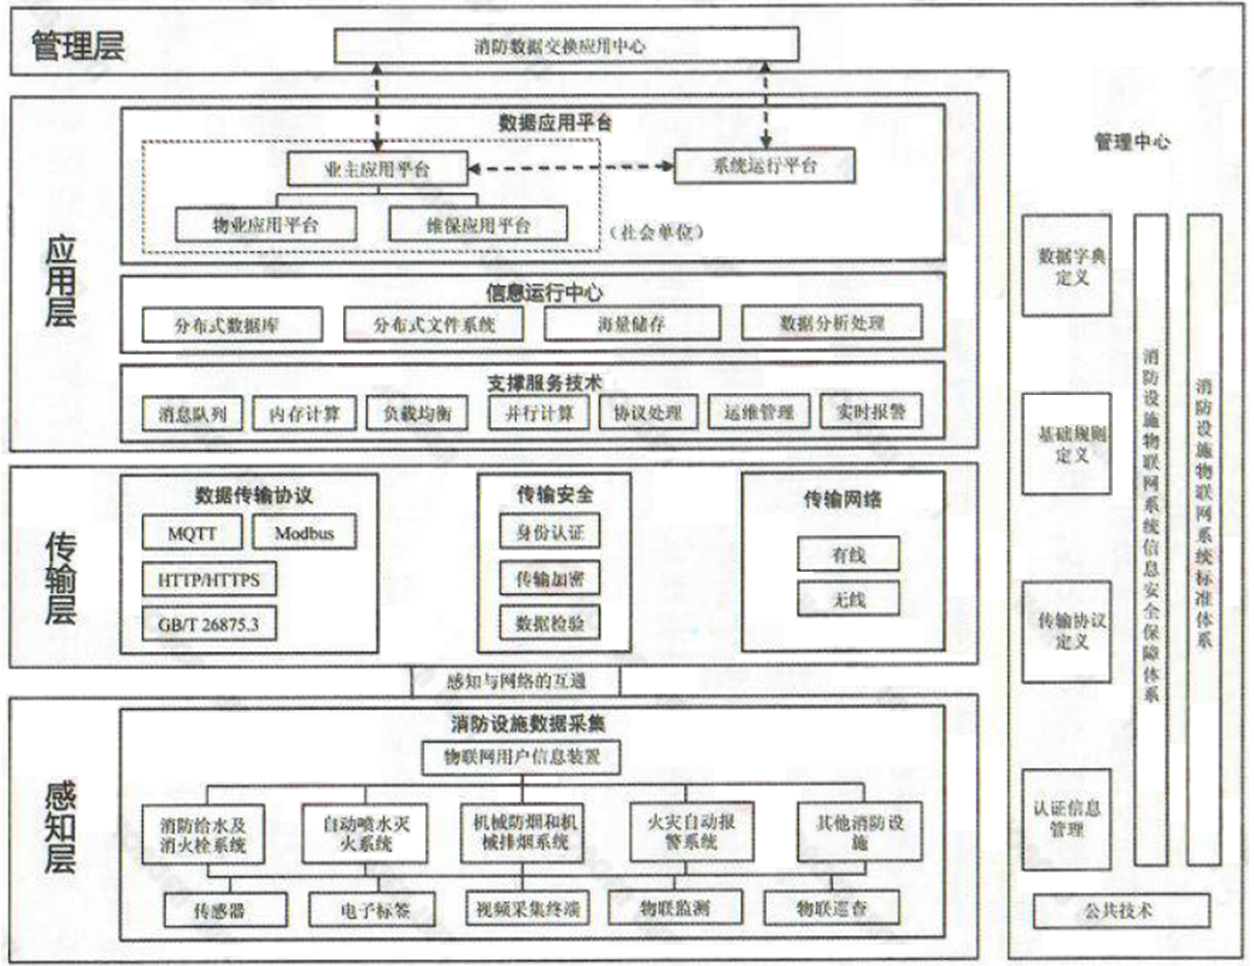
系统架构

Slide 10
功能模块
火灾自动联网报警系统
智慧电气安全云监测系统
建筑消防用水监测系统
火灾隐患巡查系统
重点部位可视化监管系统
云平台
全民消防培训系统

Slide 11
第三章
建设内容
Notes:
首先第一章，我们先来看看背景与现状。本章主要分为三个部分：行业背景、现状分析、贵州发展大数据的产业优势

Slide 12
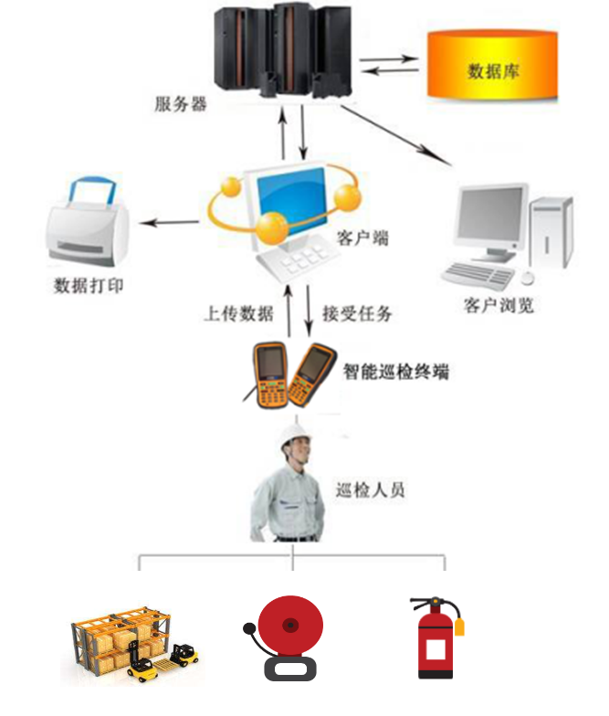
火灾隐患巡查系统
巡检正常
存在隐患
尚未巡查

Slide 13
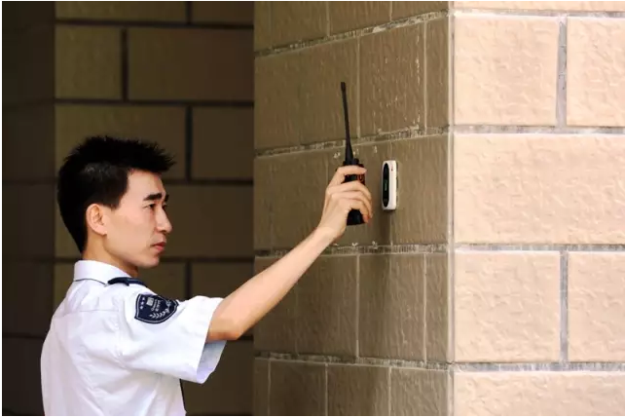
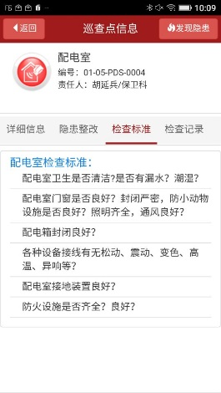
火灾隐患巡查系统
单位在日常防火巡查过程中发现的隐患及时拍照上传，小问题则进行内部处理。
安全负责人实时接收，并派发隐患整改。
大问题及时通知维修人员，并对他们维修过程进行查看，确保设备设施完整有效。

Slide 14
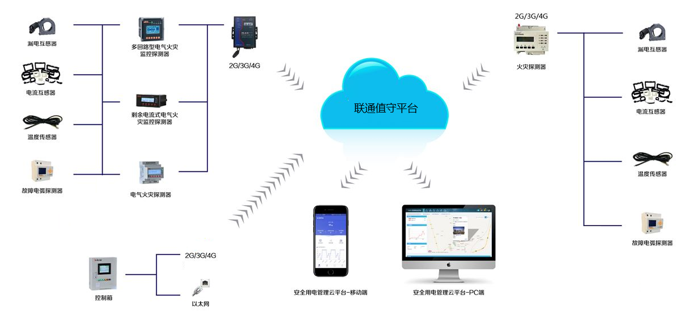
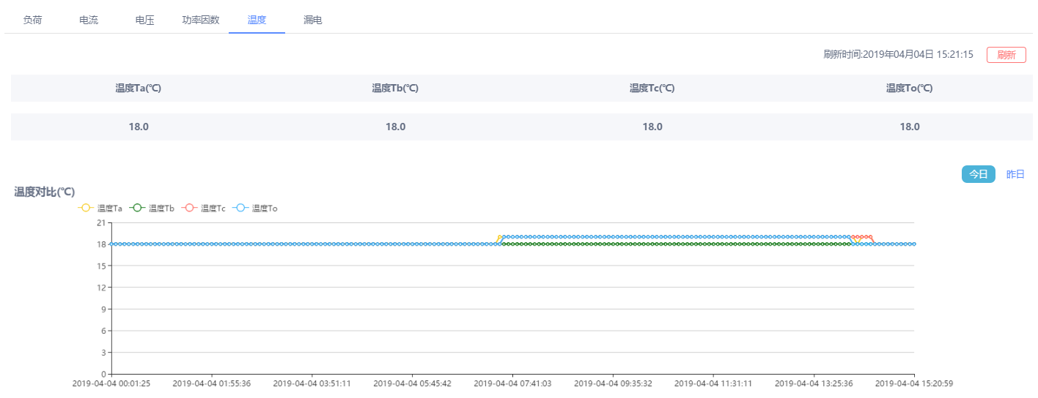
智慧电气安全云监测系统
电压监测：
监测被测线路电压情况（电压过高、欠压，严重危害设备的寿命）
温度监测：
监测被测三相线路温度的运行情况（是否存在线路运行温度超标隐患）
电流监测：
监测被测线路电流的运行情况 。
剩余电流监测：
监测被测线路（漏）剩余电流的运行情况（是否存在（漏）剩余电流超标的隐患）

Slide 15
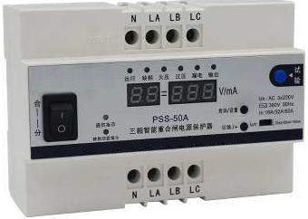
智能用电安全系统
实时采集用户用电数据
智能判断是否过流、过压，过温
及时上报告警信息到云平台
短路保护功能
自动/手动重合闸保护功能
智能面板插座
自动重合闸保护器

Slide 16
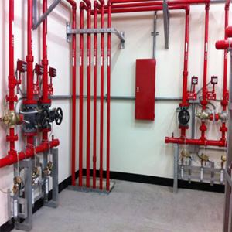
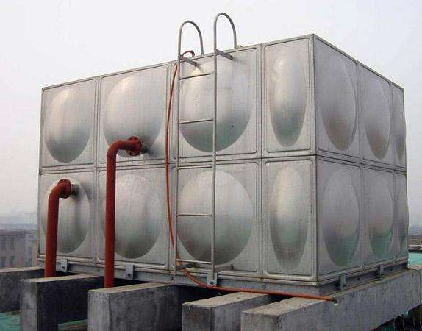
建筑消防用水监测系统
安装物联网传感器，实时监测建筑消防用水的水压和水位。可随时通过手机端查看水压和水位。
01
高位水箱
02
喷淋末端
03
实验消火栓
04
低位水池

Slide 17
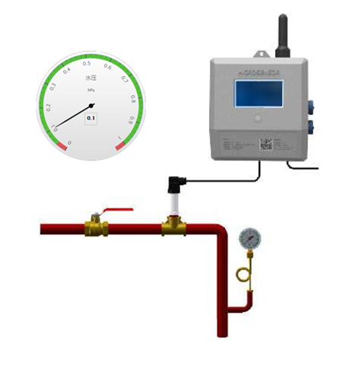
消防用水监测系统
水压、液位值实时监测显示
低于或高于预设标准值自动报警
数据信息随时随地可以查看
解决了检查难、确认难问题
杜绝缺水、少水的消防安全隐患
水压、水位监测

Slide 18
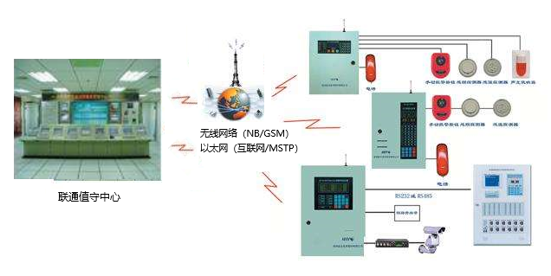
火灾自动报警云监测系统
.
将社会单位的消防报警控制柜通过数据传输装置，把各类报警信息实时上传到云服务器。
火灾自动报警
云监测系统
单位消防安全责任人和消防安全管理人随时随地通过手机端掌握各种消防设施报警情况。
一旦有紧急情况可以及时安排相关人员到现场处理。

Slide 19
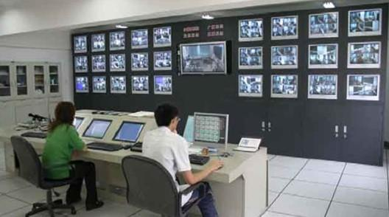
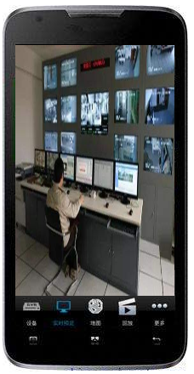
重点部位可视化监管系统
实时查岗
语音对讲
智能
查岗
语音
对讲
语音对讲
通过安全可视化，系统实现了实时查岗，语音对讲的功能，政府、行业安全监管部门，可随时通过手机对各场所的消防值班人员不定时查岗。

Slide 20
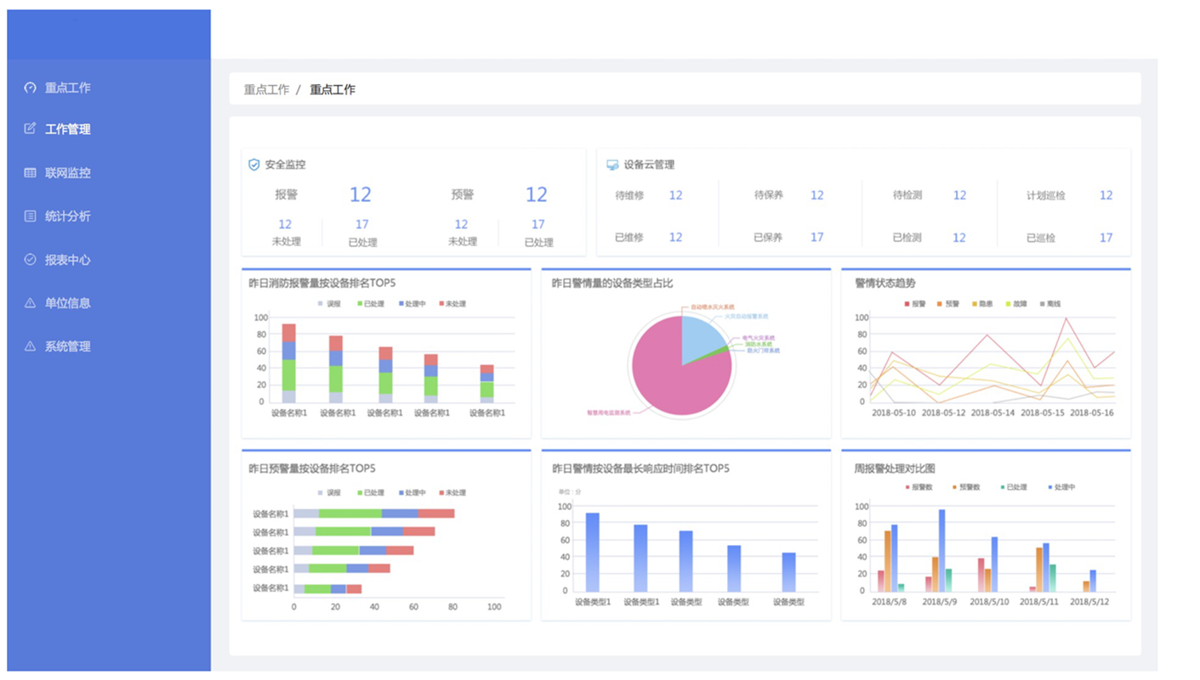
智慧消防业主平台
了解区域消防设施服务状态
运维管理统计分析
警情梳理分析
手机APP查询
……
提供租用平台服务，客户可以快速与政府平台对接，节省成本

Slide 21
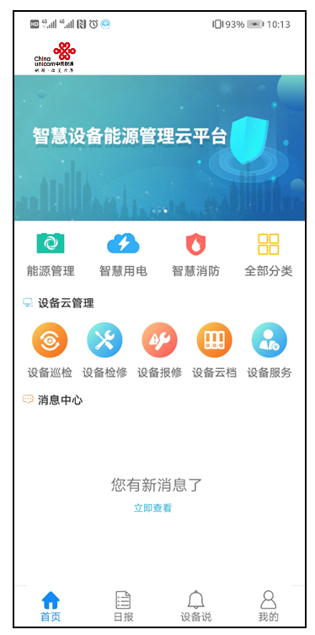
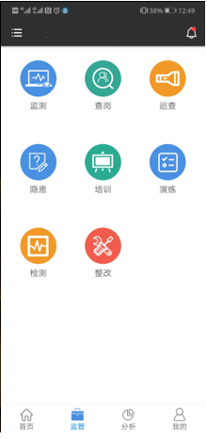
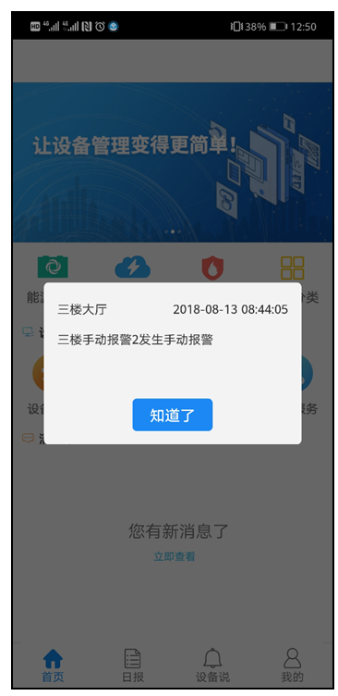
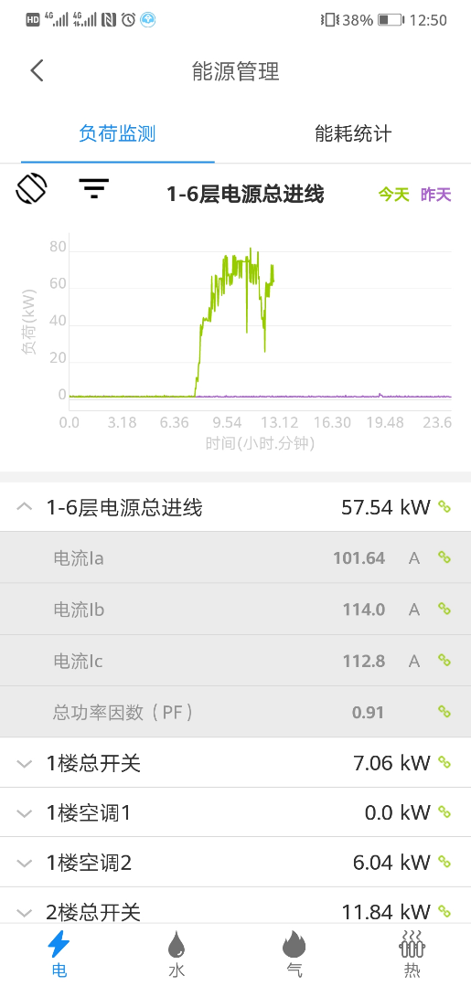
APP端
用户实时响应相关业务信息使用，实时查询单位内部设施运行状态

Slide 22
感 谢 聆 听

